Slide 1
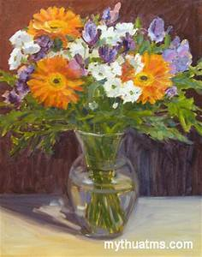
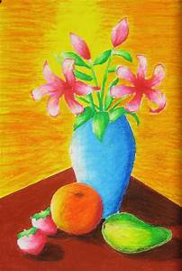
CHÀO MỪNG EM ĐẾN VỚI TIẾT HỌC ONLINE MĨ THUẬT LỚP 6
NĂM HỌC 2021 – 2022
Giáo viên: BÙI THỊ THÙY DUNG
Trường THCS Đông Thạnh – Hóc Môn
Notes:
1
1

Slide 2
Thế nào là hòa sắc nóng, hòa sắc lạnh?
..
Hòa sắc nóng: Là sự phối hợp màu sắc
Trong đó các màu nóng là chủ đạo và thường mang lại cảm giác vui, nóng, ấm,...
Hòa sắc lạnh: Là sự phối hợp màu sắc, trong đó các màu lạnh là chủ đạo và thường mang lại cảm giác mát, lạnh, dịu êm,...

Slide 3
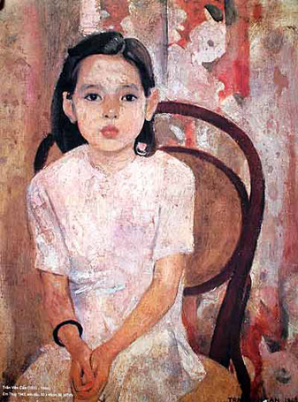
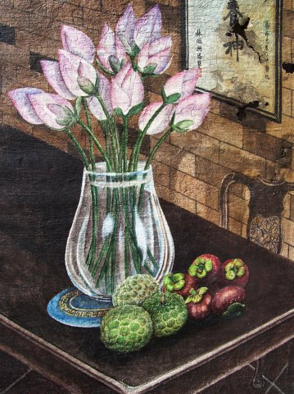
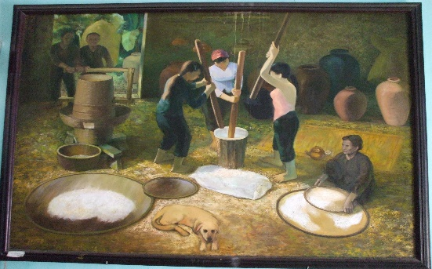
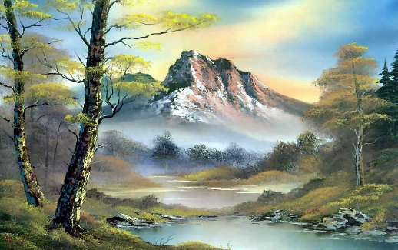
? Nhận biết các loại tranh
Chân dung
Tranh tĩnh vật
Tranh sinh hoạt
Tranh phong cảnh

Slide 4
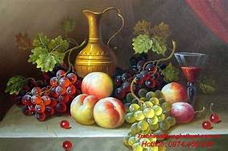
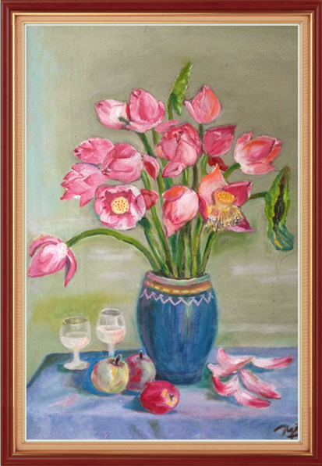
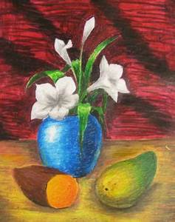
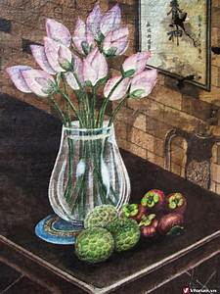
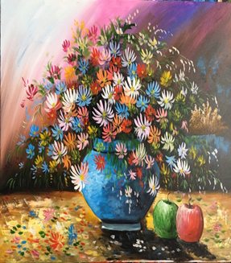
Tranh tĩnh vật màu

Slide 5
CHỦ ĐỀ: BIỂU CẢM CỦA MÀU SẮC
Notes:
5
5

Slide 6
TIẾT 3 - BÀI 2: TRANH TĨNH VẬT MÀU

Slide 7
TIẾT 3 - BÀI 2: TRANH TĨNH VẬT MÀU
1
Khám phá tranh tĩnh vật màu:
2
Cách vẽ tranh tĩnh vật màu
3
Vẽ tranh tĩnh vật màu
4
Trưng bày sản phẩm và chia sẻ
5
Ứng dụng với tranh tĩnh vật hoa quả

Slide 8
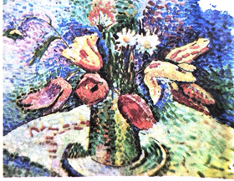
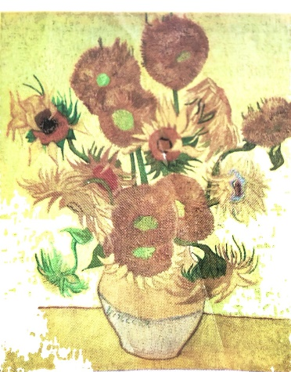
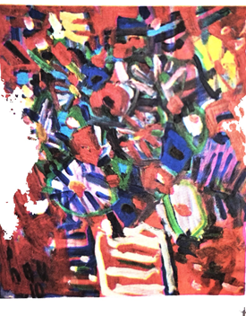
TIẾT 3 - BÀI 2: TRANH TĨNH VẬT MÀU
1. Khám phá tranh tĩnh vật màu
Rung chuông vàng

Slide 9
Hộp quà bí ẩn

Slide 10
Chúc mừng con phần quà của con là một hộp màu vẽ

Slide 11
Phần quà của em là một hộp màu vẽ

Slide 12
TIẾT 3 - BÀI 2: TRANH TĨNH VẬT MÀU
1. Khám phá tranh tĩnh vật màu
Bức tranh tĩnh vật màu đẹp là bức tranh có bố cục cân đối, hình vẽ có cấu trúc và tỉ lệ đẹp, màu sắc hài hòa.

Slide 13
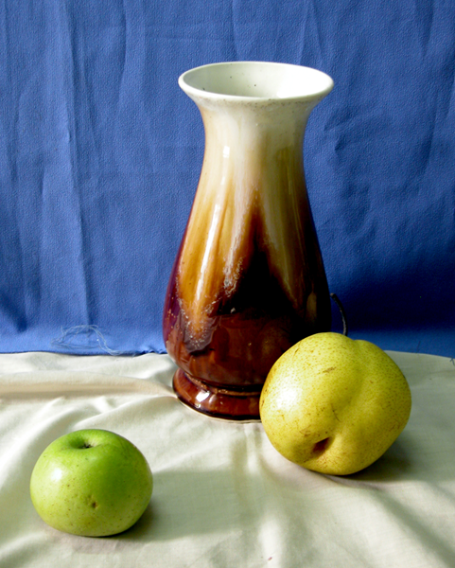
TIẾT 3 - BÀI 2: TRANH TĨNH VẬT MÀU
1. Khám phá tranh tĩnh vật màu
2. Cách vẽ tranh tĩnh vật màu
- Mẫu gồm có : Lọ và quả
- Lọ hoa gồm những bộ phận: Miệng, cổ, thân, đáy
- Quả đứng trước lọ
? Em hãy cho biết mẫu gồm những vật mẫu nào? Lọ hoa có những bộ phận nào? Vị trí đặt của các vật mẫu?

Slide 14
TIẾT 3 - BÀI 2: TRANH TĨNH VẬT MÀU
1. Khám phá tranh tĩnh vật màu
2. Cách vẽ tranh tĩnh vật màu
? Khung hình chung của mẫu được quy vào khung hình gì? Tỉ lệ của khung hình chung.
- Khung hình chung của mẫu được quy vào khung hình chữ nhật đứng.
- Tỉ lệ khung hình chung: Chiều ngang 2/ 3 chiều cao
3
2
1
2
1

Slide 15
TIẾT 3 - BÀI 2: TRANH TĨNH VẬT MÀU
1. Khám phá tranh tĩnh vật màu
2. Cách vẽ tranh tĩnh vật màu
? Khung hình riêng lọ hoa và hai quả được quy vào khung hình gì. Ước lương tỉ lệ từng của chúng so với khung hình chung.
- Khung hình lọ hoa quy về hình chữ nhật và của quả táo được quy vào khung hình vuông, quả lê vào khung hình chữ nhật.
9
8
7
6
5
- Chiều cao quả táo = 2/9 so với chiều cao của khung hình chung. Chiều ngang = 1/3 so với chiều cao của khung hình chung
4
3
2
1

Slide 16
TIẾT 3 - BÀI 2: TRANH TĨNH VẬT MÀU
1. Khám phá tranh tĩnh vật màu
2. Cách vẽ tranh tĩnh vật màu

Slide 17
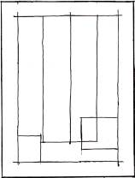
TIẾT 3 - BÀI 2: TRANH TĨNH VẬT MÀU
1. Khám phá tranh tĩnh vật màu
2. Cách vẽ tranh tĩnh vật màu
.

Slide 18
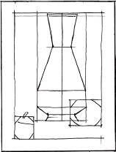
TIẾT 3 - BÀI 2: TRANH TĨNH VẬT MÀU
1. Khám phá tranh tĩnh vật màu
2. Cách vẽ tranh tĩnh vật màu

Slide 19
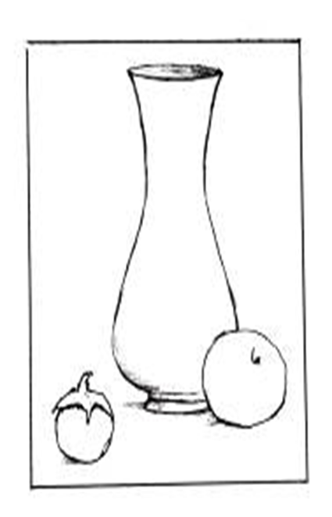
TIẾT 3 - BÀI 2: TRANH TĨNH VẬT MÀU
1. Khám phá tranh tĩnh vật màu
2. Cách vẽ tranh tĩnh vật màu

Slide 20
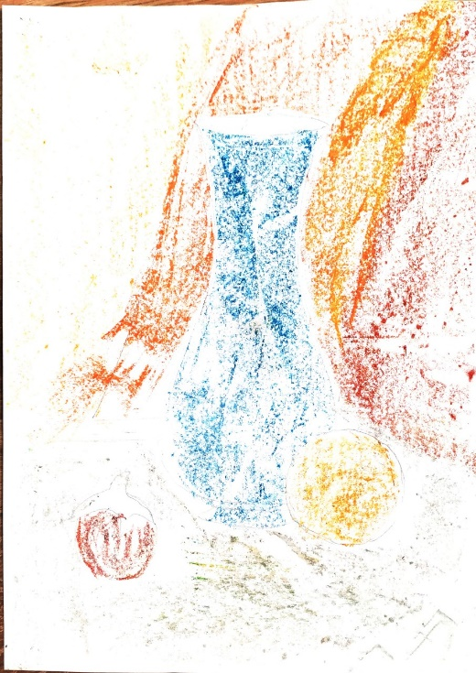
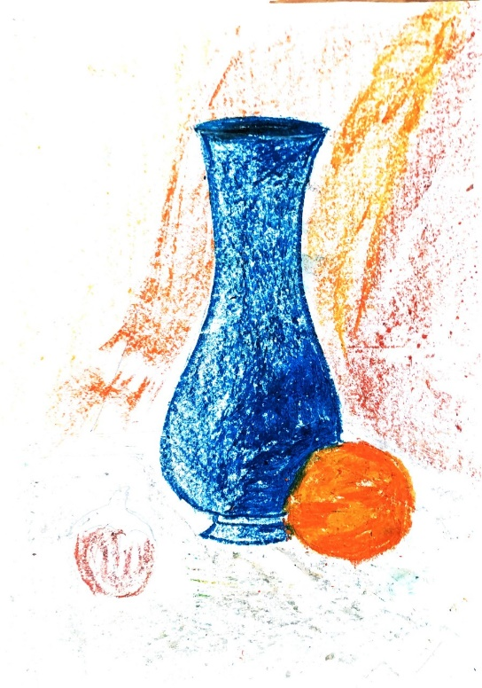
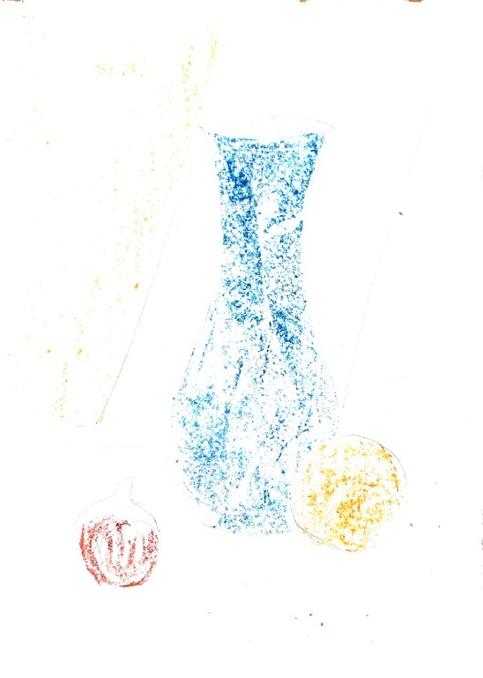
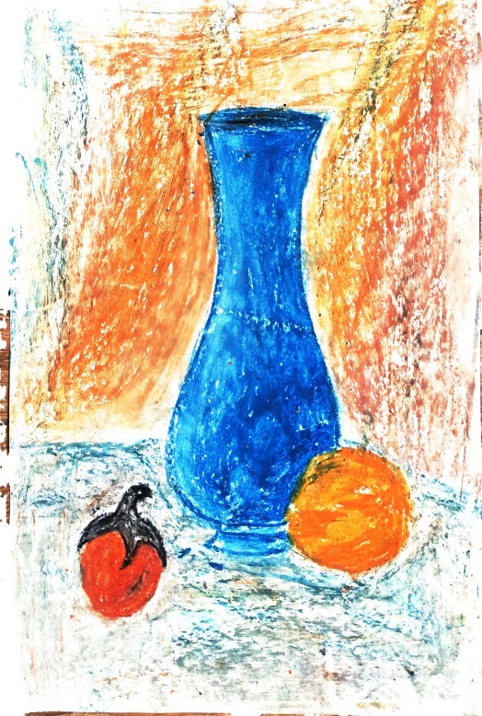
TIẾT 3 - BÀI 2: TRANH TĨNH VẬT MÀU
1. Khám phá tranh tĩnh vật màu
2. Cách vẽ tranh tĩnh vật màu

Slide 21
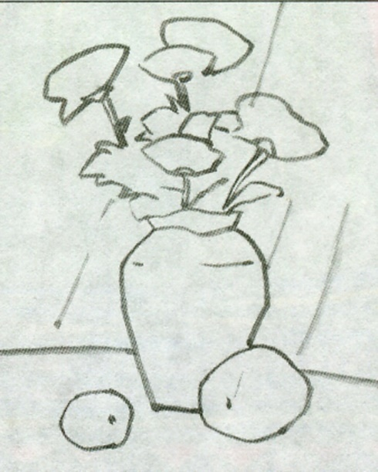
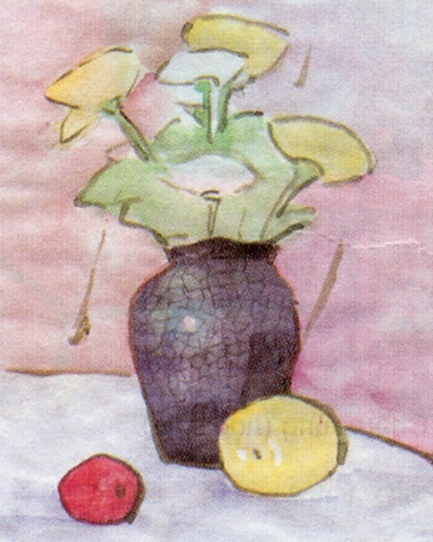
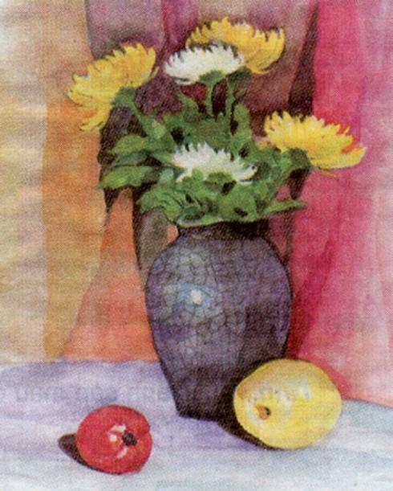
Các bước
B1
Xác định bố cục, tỉ lệ, vị trí hình các vật mẫu và vẽ phác.
B2
Vẽ màu khái quát tạo hòa sắc chung của bức tranh.
B3
Vẽ thêm nét màu thể hiện cảm xúc và đặc điểm của vật mẫu.

Slide 22
Video cách vẽ tranh tĩnh vật màu

Slide 23
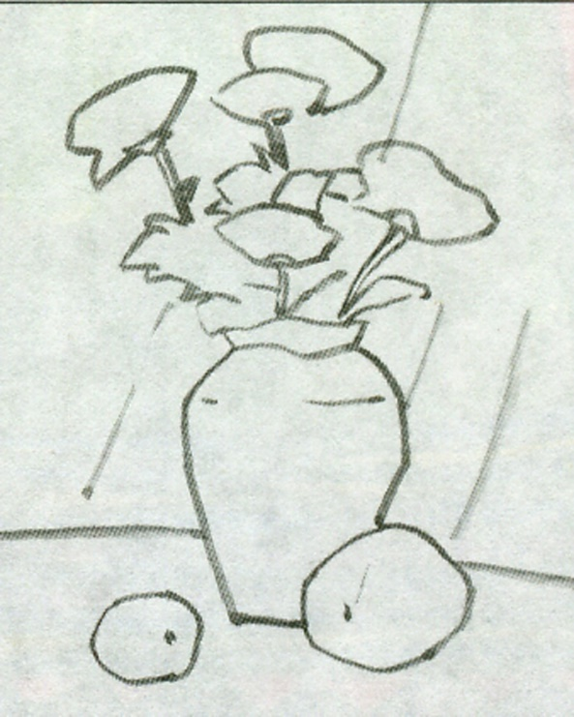
1. Khám phá tranh tĩnh vật màu
2. Cách vẽ tranh tĩnh vật màu:
Các bước:
- B1: Xác định bố cục, tỉ lệ, vị trí hình các vật mẫu và vẽ phác.
- B2: Vẽ màu khái quát tạo hòa sắc chung của bức tranh.
- B3: Vẽ thêm nét màu thể hiện cảm xúc và đặc điểm của vật mẫu.

Slide 24
3. Vẽ tranh tĩnh vật màu
Em hãy vẽ một bức tranh tĩnh vật màu có từ ba mẫu vật trên khổ giấy A4 .
1. Khám phá tranh tĩnh vật màu
2. Cách vẽ tranh tĩnh vật màu

Slide 25
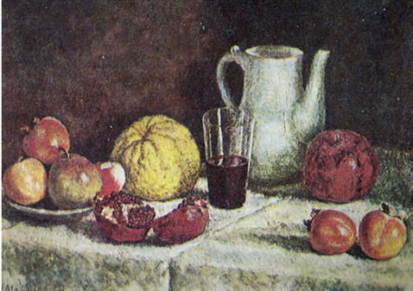
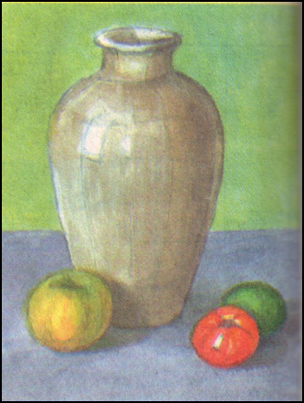

Slide 26
Các bước
B1
Xác định bố cục, tỉ lệ, vị trí hình các vật mẫu và vẽ phác.
B2
Vẽ màu khái quát tạo hòa sắc chung của bức tranh.
B3
Vẽ thêm nét màu thể hiện cảm xúc và đặc điểm của vật mẫu.

Slide 28
ĐÁNH GIÁ KẾT QUẢ HỌC TẬP
* Nhận xét, đánh giá bài vẽ theo các tiêu chí sau
- ?1 Bố cục và hình vẽ của bức tranh cân đối/ chưa cân đối? Giải thích?
- ?2 Màu sắc của bức tranh như thế nào?

Slide 29
Củng cố
? Em hãy nêu lại các bước vẽ tranh tĩnh vật màu?

Slide 30
Dặn dò
- Tiếp tục hoàn thành bài vẽ tranh tĩnh vật nếu chưa xong.
- Tự bày mẫu có ba đồ khác ở nhà để tự tập vẽ tiếp.
- Chuẩn bị tiết 4 - bài 2: Vẽ tranh tĩnh vật màu
- Sản phẩm tranh vẽ tĩnh vật màu của tiết 3 và bài vẽ tranh với mầu vật tự chọn ở nhà.
- Giấy màu, bìa cứng, keo, hồ, kéo,....

Slide 31
XIN CẢM ƠN THẦY CÔ GIÁO VÀ CÁC EM

